Slide 1
4강 - 멀티미디어 태그 & 내장 컨텐츠
JAVA 웹 개발자 양성과정HTML&CSS
By SoonGu Hong

Slide 2
1. 멀티미디어 태그
JAVA 웹 개발자 양성과정
HTML&CSS

Slide 3
* img - 이미지를 삽입하는 태그
속성 | 의미 | 값
src | 이미지 URL (필수) | URL
alt | 이미지의 대체텍스트(필수)
width | 이미지의 가로 너비
height | 이미지의 세로 너비
srcset | 브라우저에게 제시할 이미지 URL과 원본 크기의 목록을 정의 | w, x
sizes | 미디어 조건과 해당 조건일 때 이미지 최적화 크기의 목록을 정의

Slide 4
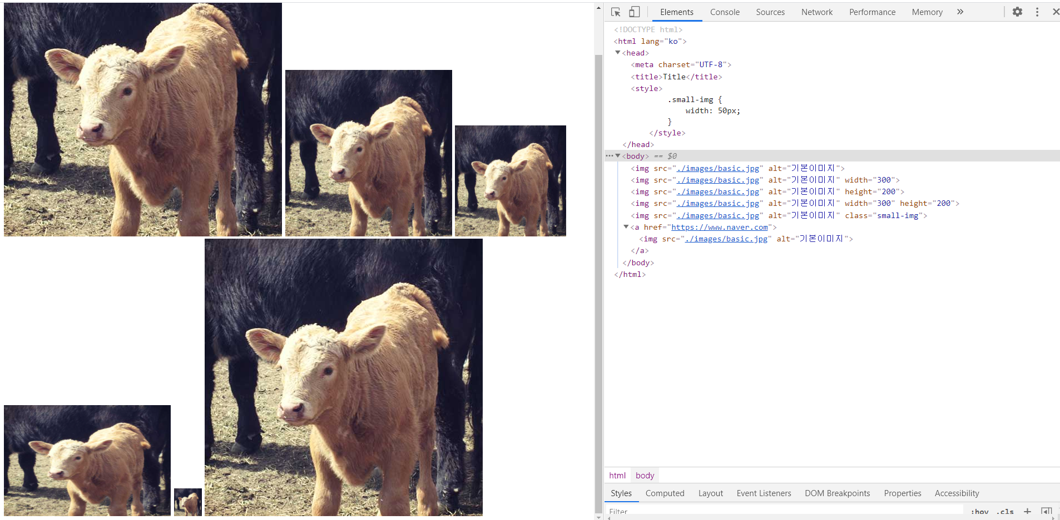
* img 예시

Slide 5
* audio - 소리 컨텐츠를 삽입하는 태그
속성 | 의미 | 값
autoplay | 준비되면 바로 재생 | 논리값(Boolean)
controls | 제어 메뉴를 표시 | 논리값(Boolean)
loop | 재생이 끝나면 다시 처음부터 재생 | 논리값(Boolean)
src | 콘텐츠 URL | URL
muted | 음소거 여부 | 논리값(Boolean)
주의) 크롬 브라우저는 정책상 autoplay와 loop를 지원하지 않습니다. 따라서 옵션속성이 정상작동하지 않음에 주의하세요!

Slide 6
* video - 영상 컨텐츠를 삽입하는 태그
속성 | 의미 | 값
autoplay | 준비되면 바로 재생 | 논리값(Boolean)
controls | 제어 메뉴를 표시 | 논리값(Boolean)
loop | 재생이 끝나면 다시 처음부터 재생 | 논리값(Boolean)
src | 콘텐츠 URL | URL
muted | 음소거 여부 | 논리값(Boolean)
poster | 동영상 썸네일 이미지 URL | URL
width | 동영상 가로 너비
height | 동영상 세로 너비

Slide 7
* figure, figcaption
figure 요소는 이미지나 삽화, 도표 등의 영역을 설정합니다.
figcaption 요소는 figure에 포함되어 이미지나 삽화 등의 설명을 표시합니다.

Slide 8
2. 내장 콘텐츠
JAVA 웹 개발자 양성과정
HTML&CSS

Slide 9
* iframe - 다른 HTML 페이지를 현재 페이지에 삽입.
속성 | 의미 | 값
name | 프레임의 이름
src | 포함할 문서의 URL | URL
width | 프레임의 가로 너비
height | 프레임의 세로 너비
allowfullscreen | 전체화면 모드 사용 여부 | 논리값(Boolean)
frameborder | 프레임 테두리 사용 여부 | 0, 1

Slide 10
* canvas
canvas 요소는 스크립트를 사용하여 그래픽이나 애니메이션을 렌더링하는 요소입니다.
canvas를 제대로 사용하려면 자바스크립트에 대한 지식이 필요합니다.
이 장에서는 간단한 캔버스 사용 예시만을 확인하고 넘어가겠습니다.
예제링크) https://developer.mozilla.org/ko/docs/Web/HTML/Canvas/Tutorial/Basic_usage

Slide 11
* script
자바스크립트 코드를 문서에 포함하거나 참조할 때 사용합니다.
속성 | 의미 | 값
src | 참조할 외부 스크립트 URL | URL
async | 스크립트의 비동기적 실행 여부 | 논리값(Boolean)
defer | 문서 파싱 후 작동 여부 | 논리값(Boolean)

Slide 12
감사합니다
THANK YOU

